Slide 1
Στάθης Χατζηστεφάνου ΔΙΠΑΕ-Τμήμα Μηχανικών Πληροφορικής και Ηλεκτρονικών Συστημάτων Θεσσαλονίκη, Ελλάδα stathischatzistefanou@gmail.com Καμπούρης Μάριος ΔΙΠΑΕ-Τμήμα Μηχανικών Πληροφορικής και Ηλεκτρονικών Συστημάτων Θεσσαλονίκη, Ελλάδα marioswow20@gmail.com Γιάννης Ευσταθίου ΔΙΠΑΕ-Τμήμα Μηχανικών Πληροφορικής και Ηλεκτρονικών Συστημάτων Θεσσαλονίκη, Ελλάδα renosefstathiou98@gmail.com
DUBLIN CORE SPECIFICATIONS (DCMI)

Slide 2

ΛΕΞΕΙΣ - ΚΛΕΙΔΙΑ
Σημασιολογικός Ιστός, W3C, DCMI namespace, σημασιολογία, εφαρμογές, RDF, δεδομένα, Dublin Core, DCMI, HTML

Slide 3
ΕΙΣΑΓΩΓΗ
Το σύνολο στοιχείων μεταδεδομένων Dublin Core είναι ένα σχήμα περιγραφής πόρων που σχεδιάστηκε για να διευκολύνει την ανακάλυψη ψηφιακών πόρων του Διαδικτύου. Το 1998, μια ομάδα εργασίας (ένα Εργαστήριο) προτύπων δημιουργήθηκε για να συντονίσει την επίσημη τυποποίηση του βασικού στοιχείου του Dublin Core που τέθηκε σε διάφορες οργανώσεις προτύπων. Το πρώτο αποτέλεσμα, νωρίς το 2000, ήταν ηυιοθέτηση της έκδοσης 1.1 του βασικού στοιχείου του Dublin Core που τέθηκε (τα βασικά 15 στοιχεία) ως Workshop Agreement 13874 στην Ευρώπη [ CEN- CWA]

Slide 4
ΣΤΟΧΟΙ DCMI
Μετά το εργαστήριο του DC το 2000 , το DCMI είχε ως στόχο να διευκολύνει τον εντοπισμό πόρων που χρησιμοποιεί το διαδίκτυο, μέσω των ακόλουθων δραστηριοτήτων:
Ανάπτυξη των προτύπων μεταδεδομένων για την ανακάλυψη στους τομείς.
Καθορισμός των πλαισίων για τη λειτουργικότητα των συνόλων μεταδεδομένων
Διευκόλυνση της ανάπτυξης της κοινότητας ή της επιστήμης με συγκεκριμένα σύνολα μεταδεδομένων που είναι σύμφωνα με τα στοιχεία 1 και 2.

Slide 5
W3C σημασιολογική δραστηριότητα Ιστού
Η έναρξη της σημασιολογικής δραστηριότητας Ιστού από το W3C αναγνωρίζει την αυξανόμενη σημασία για τον καθορισμό δομημένων λεξιλογίων και οντολογιών στον Ιστό [SWA]. Το DC είναι ένα σημαντικό μέρος αυτής της υποδομής, και η κοινότητα DCMI έχει διαδραματίσει ένα σημαντικό ρόλο στην τοποθέτηση των θεμελίων γι' αυτήν την εργασία.

Slide 6
Το DC και οι στόχοι του
Απλότητα στη δημιουργία και στη συντήρηση
Κοινή κατανοητή σημασιολογία
Διεθνές πεδίο
Επεκτασιμότητα

Slide 7
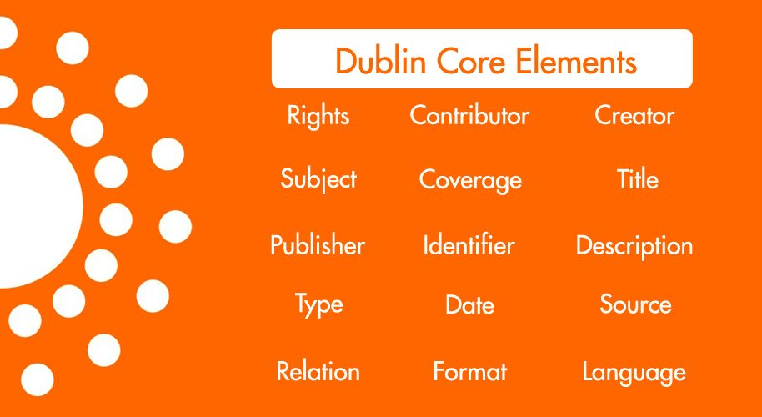
Προσδιορισμός των 15 στοιχείων :

Slide 8
Προσδιορισμός των 15 στοιχείων :
Ετικέτα: "Title" Το όνομα που δίνεται στον πόρο, συνήθως από το Δημιουργό ή τονΕκδότη.
Ετικέτα: "Creator" Το άτομο ή ο οργανισμός που είναι υπεύθυνος για τη δημιουργία του πνευματικού περιεχομένου του πόρου
Ετικέτα: "Subject" Το θέμα αυτού του πόρου.
Ετικέτα: "Description" Μία αυτούσια περιγραφή του περιεχομένου του πόρου , που περιέχει περιλήψεις σε περίπτωση γραπτών κειμένων ως αντικειμένων ή περιγραφές περιεχομένων στην περίπτωση οπτικών πόρων.
Ετικέτα: "Publisher" Η υπεύθυνη οντότητα που έκανε διαθέσιμο τον πόρο στην παρούσα μορφή, όπως ένας εκδοτικός οίκος, ένα τμήμα πανεπιστημίου ή μία συνεταιρική οντότητα.
Ετικέτα: "Date" Μία ημερομηνία σχετική με τη δημιουργία και τη διαθεσιμότητα του πόρου.

Slide 9
Προσδιορισμός των στοιχείων (2) :
Ετικέτα: "Type" Η κατηγορία του πόρου, όπως home page, ποίημα, έκθεση, λεξικό.
Ετικέτα: "Format" Η μορφή των δεδομένων του πόρου που χρησιμοποιείται για να πιστοποιήσει το software και πιθανόν το hardware, που μπορεί να χρειαστεί για την τη λειτουργία της πηγής.
Ετικέτα: "Identifier" Μία φράση ή αριθμός που χρησιμοποιείται για να προσδιορίσει μοναδικά τον πόρο.
Ετικέτα: "Source" Πληροφορίες για έναν δεύτερο πόρο από τον οποίο ο παρών πόρος απορρέει.
Ετικέτα: "Language" Η γλώσσα του πνευματικού περιεχομένου του πόρου.
Ετικέτα: "Relation" Ένα αναγνωριστικό ενός δεύτερου πόρου και η σχέση του στον παρόντα πόρο.
Ετικέτα: "Coverage" Τα χαρακτηριστικά χώρου ή χρόνου του πνευματικού περιεχομένου του πόρου.
Ετικέτα: "Rights" Μία δήλωση δικαιωμάτων χρήσης, έναν κωδικό που οδηγεί σε μία δήλωση δικαιωμάτων χρήσης ή έναν κωδικό που οδηγεί σε μία υπηρεσία παροχής πληροφοριών σχετικά με τα δικαιώματα χρήσης του πόρου.

Slide 10
Πολιτική DCMI Namespace
Αυτή η πολιτική καθιερώνει τις αρχές για τα URIs που προσδιορίζουν τρία DCMI namespaces και τους όρους που καθορίζονται σε αυτά τα namespaces [DCMI-NAMESPACE]:
Το βασικό σύνολο στοιχείων DC version 1.1
Πρόσθετα στοιχεία και προσδιοριστές
Ελεγχόμενα λεξιλόγια που χρησιμοποιούνται με τα βασικά στοιχεία και τους προσδιοριστές, όπως τύποι DCMI.

Slide 11


Slide 12
Αναφορές
[1] https://www.dublincore.org/
[2] https://el.wikipedia.org/wiki/Dublin_Core
[3] https://en.wikipedia.org/wiki/Dublin_Core
[4] https://repository.kallipos.gr/bitstream/11419/1683/1/02_chapter_4.pdf
[5] http://dlib.ionio.gr/ctheses/0304tab522a_pdf/Avastagou_DublinCore.pdf
[6] https://guides.library.ucsc.edu/c.php?g=618773&p=4306386
[7] https://whatis.techtarget.com/definition/Dublin-Core
[8] https://omeka.org/classic/docs/Content/Working_with_Dublin_Core/

